Slide 1
Thinkató
Instruccions

Slide 2
Si vols participar has de...
PRODUIR UN
VÍDEO SOBRE LA UNIVERSITAT
DEL FUTUR
CARACTERÍSTIQUES DEL VÍDEO
DURADA = MÀXIM 2’
FORMAT = NOTÍCIA, DOCUMENTAL, STOPMOTION… IMAGINACIÓ AL PODER!
GRAVACIÓ = TELÈFON MÒBIL
OPCIONS DE PARTICIPACIÓ = (1) individualment (2) en parella (3) en un equip de tres persones

Slide 3
Pensa-ho bé! Amb qui vols participar a la Thinkató UPF? Individualment, en parella o en equip?

Slide 4
3-2-1...
Acció!!!

Slide 5
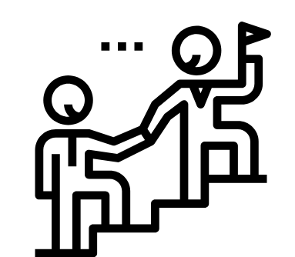
IMPORTANT! SI TREBALLES EN PARELLA O TRIO PENSA EN DISTRIBUIR AQUESTS ROLS
REALITZADOR/A
Aportarà una mirada estètica i narrativa important al vídeo
EQUIP ARTÍSTIC
Seran els protagonistes del vídeo
CÀMERA
Realitzarà tant la gravació com l’edició del vídeo
DIRECTOR/A
Serà la persona responsable que tothom treballi i que realment s’aconsegueixin els resultats de manera òptima
PRODUCTOR
Gestionarà els temps dins de la producció del vídeo

Slide 6
Acció 1 - Preproducció
Aquestes són les preguntes que heu de respondre al vostre vídeo
Pregunta 1 (OBLIGATÒRIA): Com hauria de ser la universitat del futur?
Pregunta 2 (només cal que n’escolliu UNA):
Quines competències haurien de tenir els professors?
Com haurien de ser els espais i el mobiliari (edifici, aules, biblioteca, etc.)?
Quines tecnologies i equipaments s’haurien d’utilitzar a les aules?
Quines accions s'haurien de dissenyar per acollir estudiants d’altres països?
Com serien les pràctiques ideals dins d’una empresa?

Slide 7
Acció 2 - Preproducció
Enfocament - Pregunta 1 - Com hauria de ser la universitat del futur?
Doneu resposta, de manera col·laborativa, a les preguntes següents:
Com us imagineu la universitat del futur dels vostres somnis?
Per què ha de ser així?
Quines característiques hauria de tenir la vostra universitat ideal?
Seleccioneu com a mínim 5 de les característiques més importants que heu dit
Per què considereu que les característiques anteriors són les més rellevants?
Escriviu com a mínim 3 línies de resposta per a cada pregunta
Sigueu molt concrets en el moment de redactar les vostres aportacions

Slide 8
Acció 2 - Preproducció
Enfocament – Pregunta 2 – Selecciona UN tema :
Quines competències haurien de tenir els professors?
Com haurien de ser els espais i el mobiliari (edifici, aules, biblioteca, etc.)?
Quines tecnologies i equipaments s’haurien d’utilitzar a les aules?
Quines accions s'haurien de dissenyar per acollir estudiants d’altres països?
Com serien les pràctiques ideals dins d’una empresa?

Slide 9
Acció 2 - Preproducció
Enfocament – Tema de la pregunta 2:
Feu una pluja inicial d’idees sobre el tema (què us suggereix?)
Seleccioneu les 5 idees que us resultin més atractives
Per què heu escollit les idees anteriors? Justifiqueu les vostres respostes
Com es podrien portar a la pràctica les 5 idees anteriors? Quines accions/activitats específiques s’haurien de fer? Qui les hauria de portar a terme?
Escriviu com a mínim 3 línies a les preguntes 3 i 4
Sigueu molt concrets/concretes en el moment de redactar les vostres aportacions

Slide 10
Acció 3 - Preproducció
Organització - STORYBOARD
Us ajudaria generar un storyboard del vostre vídeo. Reflexioneu bé...
Quina serà la vostra audiència?
Seleccioneu el format del vostre vídeo:
Notícia
Anunci
Entrevista
Mini-Documental
Monòleg
Altre
Escolliu el missatge principal/fonamental associat a cada temàtica

Slide 11
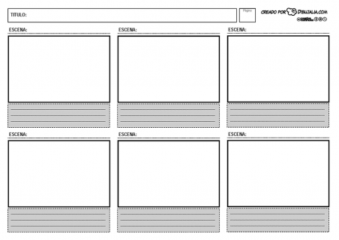
Acció 3 - Preproducció
Organització - STORYBOARD
A partir de les vostres propostes...
Escriviu l’storyboard del vostre vídeo
Escena (número)
Temps (durada)
Text/Diàleg
Acció
Representació gràfica

Slide 12
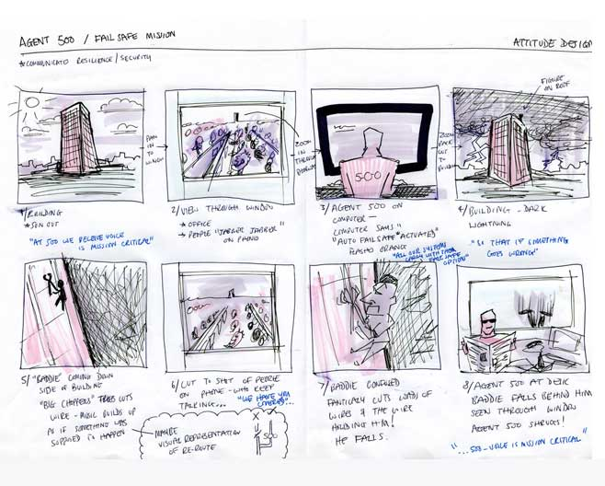

Slide 13
Acció 4 - Producció
Gravació del vídeo
Busqueu un lloc de gravació
Comproveu que teniu tots els recursos necessaris (ex. roba, utensilis, etc.)
Porteu el vostre storyboard
Repasseu els textos/diàlegs mirant que tinguin coherència
Graveu el vídeo
Si no us agrada el resultat… torneu a fer la gravació!

Slide 14
Acció 5 - Postproducció
CHECKLIST- ACCIONS
Editeu el vídeo amb l’aplicació mòbil que vulgueu
Comproveu que l’àudio i la imatge del vídeo són clars
És molt important que el vídeo doni respostes crítiques i clares a les dues preguntes
Recordeu que la durada del vídeo ha de ser de 2 minuts com a màxim

Slide 15
ENVIEU-NOS EL VÍDEO PER PARTICIPAR A LA THINKATÓ UPF:
http://bitly.com/thinkatoUPF
Fins al 20 de gener!

Slide 16
Gràcies PER PARTICIPAR!
#MOLTA SORT!

